Slide 1

LOGO
北京理工
大学
基于深度学习的空指针引用缺陷检测工具的设计与实现
我们毕业啦
其实是答辩的标题地方
答辩人
罗辉

Slide 2
研究背景
研究内容
研究方案
CONTANTS
本文总结

Slide 3

研究背景

Slide 4


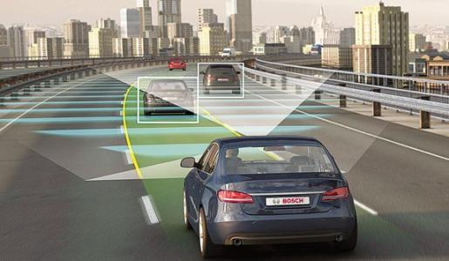
研究背景
研究内容
研究方案
总结
软件已经融入了我们的日常生活，承担着越来越重要的角色。
软件缺陷带来的威胁一直存在：航天事故，网络病毒，股市灾难…
Notes:
在一些自动化高的领域，来自软件设计缺陷的威胁一直存在：水手一号探测器，1987年华尔街崩盘，wanna-cry勒索病毒以及未来的无人驾驶。。。

Slide 5
研究背景
研究内容
研究方案
总结
scanDir(File srcDir, File dest, JspMangler mangler, String files[]) {
[499] if (i < files.length)
[500] String filename = files[i];
[501] File srcFile = new File(srcDir, filename);
[502] javaFile = mapToJavaFile(mangler, srcFile, srcDir, dest);
[509] shouldCompile = isCompileNeeded(srcFile, javaFile);
}
mapToJavaFile(JspMangler mangler, File srcFile, File srcDir, File dest) {
[565] if (!srcFile.getName().endsWith(”.jsp”))
[566] return null
}
isCompileNeeded(File srcFile, File javaFile) {
[535] javaFile.exists()
}
Notes:
在一些自动化高的领域，来自软件设计缺陷的威胁一直存在：水手一号探测器，1987年华尔街崩盘，wanna-cry勒索病毒以及未来的无人驾驶。。。

Slide 6
研究背景
研究内容
研究方案
总结
scanDir(File srcDir, File dest, JspMangler mangler, String files[]) {
[499] if (i < files.length)
[500] String filename = files[i];
[501] File srcFile = new File(srcDir, filename);
[502] javaFile = mapToJavaFile(mangler, srcFile, srcDir, dest);
[509] shouldCompile = isCompileNeeded(srcFile, javaFile);
}
mapToJavaFile(JspMangler mangler, File srcFile, File srcDir, File dest) {
[565] if (!srcFile.getName().endsWith(”.jsp”))
[566] return null
}
isCompileNeeded(File srcFile, File javaFile) {
[535] javaFile.exists()
}
Notes:
在一些自动化高的领域，来自软件设计缺陷的威胁一直存在：水手一号探测器，1987年华尔街崩盘，wanna-cry勒索病毒以及未来的无人驾驶。。。

Slide 7
研究背景
研究内容
研究方案
总结
scanDir(File srcDir, File dest, JspMangler mangler, String files[]) {
[499] if (i < files.length)
[500] String filename = files[i];
[501] File srcFile = new File(srcDir, filename);
[502] javaFile = mapToJavaFile(mangler, srcFile, srcDir, dest);
[509] shouldCompile = isCompileNeeded(srcFile, javaFile);
}
mapToJavaFile(JspMangler mangler, File srcFile, File srcDir, File dest) {
[565] if (!srcFile.getName().endsWith(”.jsp”))
[566] return null
}
isCompileNeeded(File srcFile, File javaFile) {
[535] javaFile.exists()
}
Notes:
在一些自动化高的领域，来自软件设计缺陷的威胁一直存在：水手一号探测器，1987年华尔街崩盘，wanna-cry勒索病毒以及未来的无人驾驶。。。

Slide 8
研究背景
研究内容
研究方案
总结
scanDir(File srcDir, File dest, JspMangler mangler, String files[]) {
[499] if (i < files.length)
[500] String filename = files[i];
[501] File srcFile = new File(srcDir, filename);
[502] javaFile = mapToJavaFile(mangler, srcFile, srcDir, dest);
[509] shouldCompile = isCompileNeeded(srcFile, javaFile);
}
mapToJavaFile(JspMangler mangler, File srcFile, File srcDir, File dest) {
[565] if (!srcFile.getName().endsWith(”.jsp”))
[566] return null
}
isCompileNeeded(File srcFile, File javaFile) {
[535] javaFile.exists()
}
Notes:
在一些自动化高的领域，来自软件设计缺陷的威胁一直存在：水手一号探测器，1987年华尔街崩盘，wanna-cry勒索病毒以及未来的无人驾驶。。。

Slide 9
研究背景
研究内容
研究方案
总结
scanDir(File srcDir, File dest, JspMangler mangler, String files[]) {
[499] if (i < files.length)
[500] String filename = files[i];
[501] File srcFile = new File(srcDir, filename);
[502] javaFile = mapToJavaFile(mangler, srcFile, srcDir, dest);
[509] shouldCompile = isCompileNeeded(srcFile, javaFile);
}
mapToJavaFile(JspMangler mangler, File srcFile, File srcDir, File dest) {
[565] if (!srcFile.getName().endsWith(”.jsp”))
[566] return null
}
isCompileNeeded(File srcFile, File javaFile) {
[535] javaFile.exists()
}
Notes:
在一些自动化高的领域，来自软件设计缺陷的威胁一直存在：水手一号探测器，1987年华尔街崩盘，wanna-cry勒索病毒以及未来的无人驾驶。。。

Slide 10
研究背景
研究内容
研究方案
总结
scanDir(File srcDir, File dest, JspMangler mangler, String files[]) {
[499] if (i < files.length)
[500] String filename = files[i];
[501] File srcFile = new File(srcDir, filename);
[502] javaFile = mapToJavaFile(mangler, srcFile, srcDir, dest);
[509] shouldCompile = isCompileNeeded(srcFile, javaFile);
}
mapToJavaFile(JspMangler mangler, File srcFile, File srcDir, File dest) {
[565] if (!srcFile.getName().endsWith(”.jsp”))
[566] return null
}
isCompileNeeded(File srcFile, File javaFile) {
[535] javaFile.exists()
}
Notes:
在一些自动化高的领域，来自软件设计缺陷的威胁一直存在：水手一号探测器，1987年华尔街崩盘，wanna-cry勒索病毒以及未来的无人驾驶。。。

Slide 11
研究背景
研究内容
研究方案
总结
scanDir(File srcDir, File dest, JspMangler mangler, String files[]) {
[499] if (i < files.length)
[500] String filename = files[i];
[501] File srcFile = new File(srcDir, filename);
[502] javaFile = mapToJavaFile(mangler, srcFile, srcDir, dest);
[509] shouldCompile = isCompileNeeded(srcFile, javaFile);
}
mapToJavaFile(JspMangler mangler, File srcFile, File srcDir, File dest) {
[565] if (!srcFile.getName().endsWith(”.jsp”))
[566] return null
}
isCompileNeeded(File srcFile, File javaFile) {
[535] javaFile.exists()
}
Notes:
在一些自动化高的领域，来自软件设计缺陷的威胁一直存在：水手一号探测器，1987年华尔街崩盘，wanna-cry勒索病毒以及未来的无人驾驶。。。

Slide 12
研究背景
研究内容
研究方案
总结
scanDir(File srcDir, File dest, JspMangler mangler, String files[]) {
[499] if (i < files.length)
[500] String filename = files[i];
[501] File srcFile = new File(srcDir, filename);
[502] javaFile = mapToJavaFile(mangler, srcFile, srcDir, dest);
[509] shouldCompile = isCompileNeeded(srcFile, javaFile);
}
mapToJavaFile(JspMangler mangler, File srcFile, File srcDir, File dest) {
[565] if (!srcFile.getName().endsWith(”.jsp”))
[566] return null
}
isCompileNeeded(File srcFile, File javaFile) {
[535] javaFile.exists()
}
NPE
Notes:
在一些自动化高的领域，来自软件设计缺陷的威胁一直存在：水手一号探测器，1987年华尔街崩盘，wanna-cry勒索病毒以及未来的无人驾驶。。。

Slide 13
研究背景
研究内容
研究方案
总结
30%
Notes:
根据 Coverity 公司 2009 年针对 280 个开源项目的故障分析报告，空指针引用在所有类故障中所占比例为 27.81%，是所占比例最高的故障。
中国国家信息安全漏洞库(CNNVD)统计，2013年共发现空指针引用引发的漏洞共35个，这些漏洞存在于操作系统、服务器应用程序等软件系统中，漏洞类型有拒绝服务、代码注入、信息泄露、—区溢出、数字错误等。这些漏洞一旦被恶意攻击者利用,可能导致系统崩溃，服务器程序可能会拒绝服务,或者机密信息泄露，这都将严重的影响软件的运行以及系统的安全。
根据我们对国内航天、航空、武器装备、金融、电信等数千万行国产软件应用DTSC的测试报告统计，在所有故障类缺陷中，空指针引用缺陷大约会占到30%左右，空指针引用缺陷的密度大致是0.3个/KLOC。
根据 Coverity 公司 2009 年针对 280 个开源项目的故障分析报告，空指针引用在所有类故障中所占比例为 27.81%，是所占比例最高的故障。

Slide 14
研究背景
研究内容
研究方案
总结
抽象解释
模型检测
静态分析技术
符号执行
定理证明
约束求解
类型系统
优点：较早发现缺陷、覆盖率高、自动化程度高
缺点：对分析精度，可扩展性要做出权衡取舍
Notes:
模型检验和类型推导： 从不同角度对程序进行抽象，也可以说是抽象解释
类型推导和符号执行：由程序推导出一组约束，应用约束求解工具进行约束求解，不同在于生成的约束条件的形式不同，求解策略不同
定理证明和模型检测：能保证分析的可靠性，但是通常由于可扩展性和易用性等原因难以对大程序进行测试。
类型推导：只能检测有限的几种类型的缺陷。
抽象解释：作为静态分析的理论基础，主要用于程序验证，难以对复杂语法对象进行抽象计算。
优点：静态分析技术具有较早发现缺陷、覆盖率高、低开销、自动化程度高等优点；
缺陷：对分析精度与可扩展性要做出权衡取舍

Slide 15
研究背景
研究内容
研究方案
总结
相关工作
FindBugs：依赖特定故障模式及注解，只能检测特定场景下的空指针引用
Salsa：限制数据流传播深度和路径数量，依赖必然别名分析，存在过多漏报
Xylem：基于需求驱动的后向数据流分析，作为单个指针引用安全验证工具比较合适，大规模代码全量检测下必须在性能和精度间取舍
目前无法找到一种完美的方法兼顾缺陷检测的误报率和漏报率，而研究表明当前工具检测的结果大多没有重叠关系。
Notes:
FindBugs： FindBugs是一个开源的针对Java代码的缺陷静态检测工具，通过分析class文件，在字节码层级进行简单的前向数据流分析，对程序中的每一个引用的是否为null值的不同情况，给定相应的标识从而在触发可能的空指针调用时给出不同的告警等级。对于指针引用FindBugs总结出了一些经验规则，对不可达路径、控制流汇合、指针赋值语句、断言等特定情况定制了专用的检测规则，在进行过程间分析时，其主要依赖特定故障模式以及用户编码时给出的注解来推断空指针是否可能发生，所以它只能检测出特定场景下的空指针引用。
Salsa^{[16]}是一个致力于验证Java代码中指针引用安全性验证的工具，通过定制的数据表示形式进行前向数据流分析，通过对传播深度和数据流传播路径数量的简单限制来获得方法的可扩展性，同时依赖预先进行的必然别名分析来提高方法间数据流分析的准确性。由于一些空指针的引用需要经过多层方法调用链才有可能触发，这种验证方式会产生一些漏报。
检测工具Xylem^{[20]}从每一个指针引用出发，进行基于需求驱动的后向数据流分析，并将谓词作为数据流事实，目标是能够高效的检测出最重要的空指针引用，在进行分析时采取的是不完全可靠的分析方法，检测结果存在较多漏报。

Slide 16
研究内容

Slide 17
研究背景
研究内容
研究方案
总结
研究内容
集成多种静态空指针引用缺陷检测工具弥补单种工具检测能力的不足
利用深度学习方法优化静态检测工具的检测结果

Slide 18
研究方案

Slide 19
研究背景
研究内容
研究方案
总结
几种静态代码检测工具
Findbugs
开源工具，语法分析，有限的数据流分析
Jlint
开源工具，语法分析，数据流分析
Infer
开源工具，复杂的数据流分析
Fortify
商业工具，复杂的数据流分析
Coverity
商业工具，复杂的数据流分析
Notes:
FindBugs： FindBugs是一个开源的针对Java代码的缺陷静态检测工具，通过分析class文件，在字节码层级进行简单的前向数据流分析，对程序中的每一个引用的是否为null值的不同情况，给定相应的标识从而在触发可能的空指针调用时给出不同的告警等级。对于指针引用FindBugs总结出了一些经验规则，对不可达路径、控制流汇合、指针赋值语句、断言等特定情况定制了专用的检测规则，在进行过程间分析时，其主要依赖特定故障模式以及用户编码时给出的注解来推断空指针是否可能发生，所以它只能检测出特定场景下的空指针引用。
Salsa^{[16]}是一个致力于验证Java代码中指针引用安全性验证的工具，通过定制的数据表示形式进行前向数据流分析，通过对传播深度和数据流传播路径数量的简单限制来获得方法的可扩展性，同时依赖预先进行的必然别名分析来提高方法间数据流分析的准确性。由于一些空指针的引用需要经过多层方法调用链才有可能触发，这种验证方式会产生一些漏报。
检测工具Xylem^{[20]}从每一个指针引用出发，进行基于需求驱动的后向数据流分析，并将谓词作为数据流事实，目标是能够高效的检测出最重要的空指针引用，在进行分析时采取的是不完全可靠的分析方法，检测结果存在较多漏报。

Slide 20
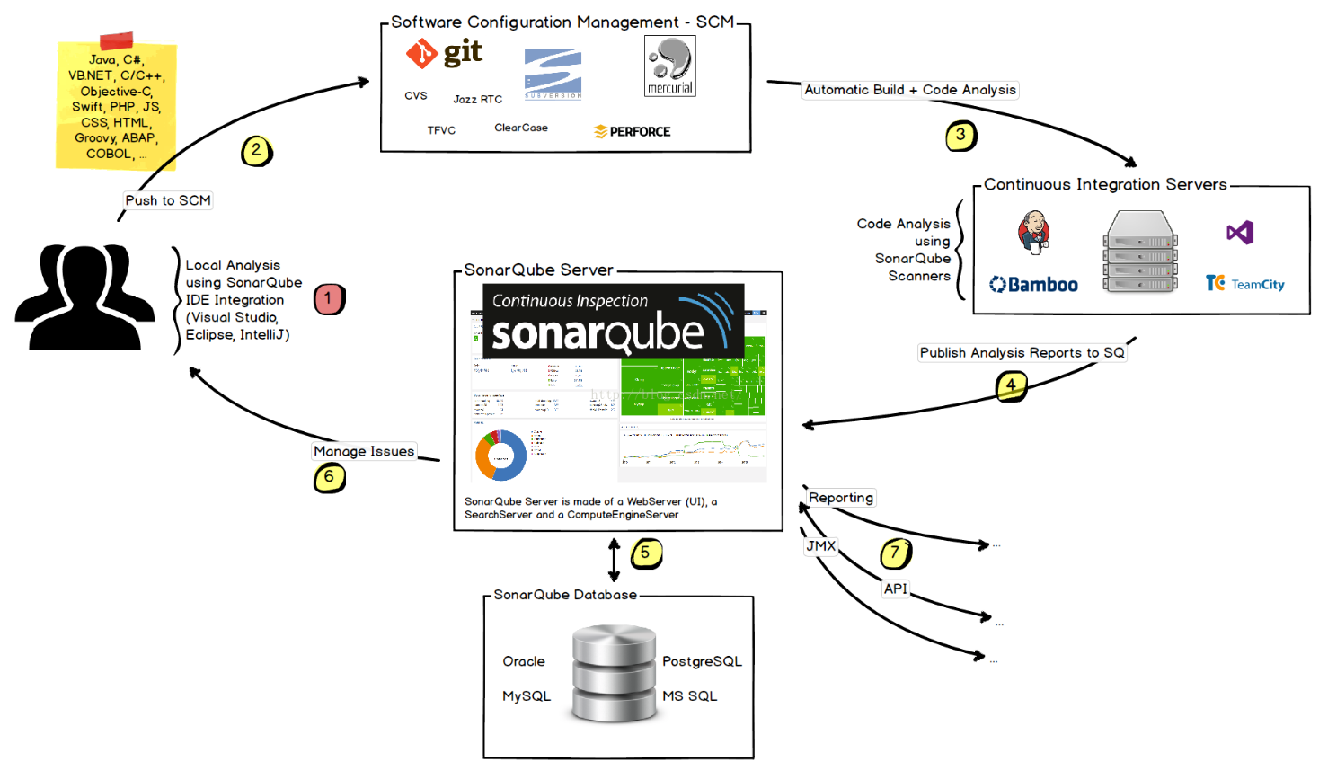
研究背景
研究内容
研究方案
总结
SonarQube
Notes:
Spark Streaming

Slide 21
研究背景
研究内容
研究方案
本文总结
检测结果
测试工具 | TP | FP | Precison |  | Recall
Findbugs | 5402 | 3169 |  | 63% |  | 72%
Jlint | 4933 | 9137 |  | 35% |  | 66%
Infer | 5051 | 3578 |  | 58% |  | 68%
Fortify | 3766 | 2211 |  | 63% |  | 50%
BITDetector | 3404 | 576 |  | 85% |  | 45%
测试集包含7429个测试用例，测试结果表明多种工具的交叉验证能大幅提高测试结果的准确率
Notes:
Spark Streaming

Slide 22

研究背景
研究内容
研究方案
总结
如何抉择？
工具A
工具B
工具C
工具D
Notes:
Spark Streaming

Slide 23
研究背景
研究内容
研究方案
总结
尝试找到不同工具擅长检测的代码
☹
工具A
我擅长检测这种代码
CODE
☺
工具B
☹
工具C
Notes:
Spark Streaming

Slide 24
研究背景
研究内容
研究方案
总结
总体设计
结果预测
工具置信度获取，检测结果优化
研究重点
控制流图向量化
深度神经网络模型搭建，分类器设计，高维数据可视化
特征提取
全局控制流图构建，指令特征提取，代码检测
代码解析
程序解析、方法调用图生成、
方法内控制流图生成
Soot
构建用例
测试用例生成，缺陷定位
Notes:
Spark Streaming

Slide 25
研究背景
研究内容
研究方案
总结
数据集来源
ONIST
OWASP
Leetcode
teaching
ACM
……
Notes:
Spark Streaming

Slide 26
研究背景
研究内容
研究方案
总结
空指针引用缺陷用例生成
开始
[13] public static void main(String[] args) {
[14] Scanner in = new Scanner(System.in);
[15] int k = in.nextInt();
[16] if(k>36){
[17] System.out.println("-1");
[18] }else{
[19] StringBuilder sb = new StringBuilder("");
[20] int mul = k/2;
[21] while(mul-->0){
[22] sb.append("8");
[23] }
[24] if(k%2==1){
[25] sb.append("4");
[26] }
[27] System.out.println(sb.toString());
[28] }
[29]}
查找赋值语句
修改右值为null
编译并执行
成功捕获NPE
生成用例并标注信息
Notes:
Spark Streaming

Slide 27
研究背景
研究内容
研究方案
总结
空指针引用缺陷用例生成
开始
[13] public static void main(String[] args) {
[14] Scanner in = new Scanner(System.in);
[15] int k = in.nextInt();
[16] if(k>36){
[17] System.out.println("-1");
[18] }else{
[19] StringBuilder sb = new StringBuilder("");
[20] int mul = k/2;
[21] while(mul-->0){
[22] sb.append("8");
[23] }
[24] if(k%2==1){
[25] sb.append("4");
[26] }
[27] System.out.println(sb.toString());
[28] }
[29]}
查找赋值语句
修改右值为null
编译并执行
成功捕获NPE
生成用例并标注信息
Notes:
Spark Streaming

Slide 28
研究背景
研究内容
研究方案
总结
空指针引用缺陷用例生成
开始
[13] public static void main(String[] args) {
[14] Scanner in = new Scanner(System.in);
[15] int k = in.nextInt();
[16] if(k>36){
[17] System.out.println("-1");
[18] }else{
[19] StringBuilder sb = null;
[20] int mul = k/2;
[21] while(mul-->0){
[22] sb.append("8");
[23] }
[24] if(k%2==1){
[25] sb.append("4");
[26] }
[27] System.out.println(sb.toString());
[28] }
[29]}
查找赋值语句
修改右值为null
编译并执行
成功捕获NPE
生成用例并标注信息
Notes:
Spark Streaming

Slide 29
研究背景
研究内容
研究方案
总结
空指针引用缺陷用例生成
开始
[13] public static void main(String[] args) {
[14] Scanner in = new Scanner(System.in);
[15] int k = in.nextInt();
[16] if(k>36){
[17] System.out.println("-1");
[18] }else{
[19] StringBuilder sb = null;
[20] int mul = k/2;
[21] while(mul-->0){
[22] sb.append("8");
[23] }
[24] if(k%2==1){
[25] sb.append("4");
[26] }
[27] System.out.println(sb.toString());
[28] }
[29]}
查找赋值语句
修改右值为null
编译并执行
成功捕获NPE
生成用例并标注信息
Notes:
Spark Streaming

Slide 30
研究背景
研究内容
研究方案
总结
空指针引用缺陷用例生成
开始
[13] public static void main(String[] args) {
[14] Scanner in = new Scanner(System.in);
[15] int k = in.nextInt();
[16] if(k>36){
[17] System.out.println("-1");
[18] }else{
[19] StringBuilder sb = null;
[20] int mul = k/2;
[21] while(mul-->0){
[22] sb.append("8");
[23] }
[24] if(k%2==1){
[25] sb.append("4");
[26] }
[27] System.out.println(sb.toString());
[28] }
[29]}
查找赋值语句
修改右值为null
NPE
编译并执行
成功捕获NPE
生成用例并标注信息
Notes:
Spark Streaming

Slide 31
研究背景
研究内容
研究方案
总结
空指针引用缺陷用例生成
@Location(start=19, end=22, var=“sb")
开始
[13] public static void main(String[] args) {
[14] Scanner in = new Scanner(System.in);
[15] int k = in.nextInt();
[16] if(k>36){
[17] System.out.println("-1");
[18] }else{
[19] StringBuilder sb = null;
[20] int mul = k/2;
[21] while(mul-->0){
[22] sb.append("8");
[23] }
[24] if(k%2==1){
[25] sb.append("4");
[26] }
[27] System.out.println(sb.toString());
[28] }
[29]}
查找赋值语句
修改右值为null
编译并执行
成功捕获NPE
生成用例并标注信息
Notes:
Spark Streaming

Slide 32
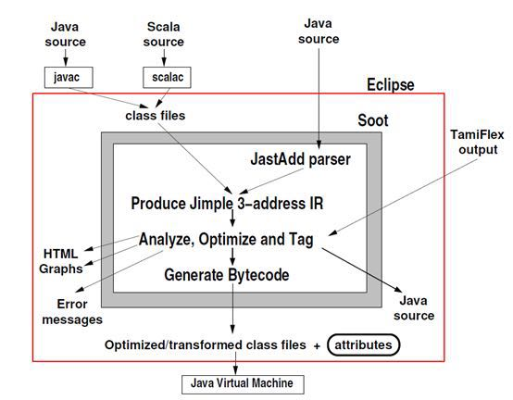
研究背景
研究内容
研究方案
总结
Soot框架

Slide 33
研究背景
研究内容
研究方案
总结
ICFG构建
[21] public static void main(String[] args) {
[22] ClassA varA = new ClassA();
[23] Object object = null;
[24] int varB = varA.foo();
[25] if (varB == 0) {
[26] object = new Object();
[27] } else {
[28] System.out.println("do nothing");
[29] }
[30] System.out.println(object.hashCode());
[31] }
main
foo
23
12
24
13
25
26
28
//Method foo
[12] private int foo(){
[13] return 1;
[14] }
30
Notes:
Spark Streaming

Slide 34
研究背景
研究内容
研究方案
总结
ICFG构建
23
[21] public static void main(String[] args) {
[22] ClassA varA = new ClassA();
[23] Object object = null;
[24] int varB = varA.foo();
[25] if (varB == 0) {
[26] object = new Object();
[27] } else {
[28] System.out.println("do nothing");
[29] }
[30] System.out.println(object.hashCode());
[31] }
12
13
24
25
//Method foo
[12] private int foo(){
[13] return 1;
[14] }
26
28
30
Notes:
Spark Streaming

Slide 35
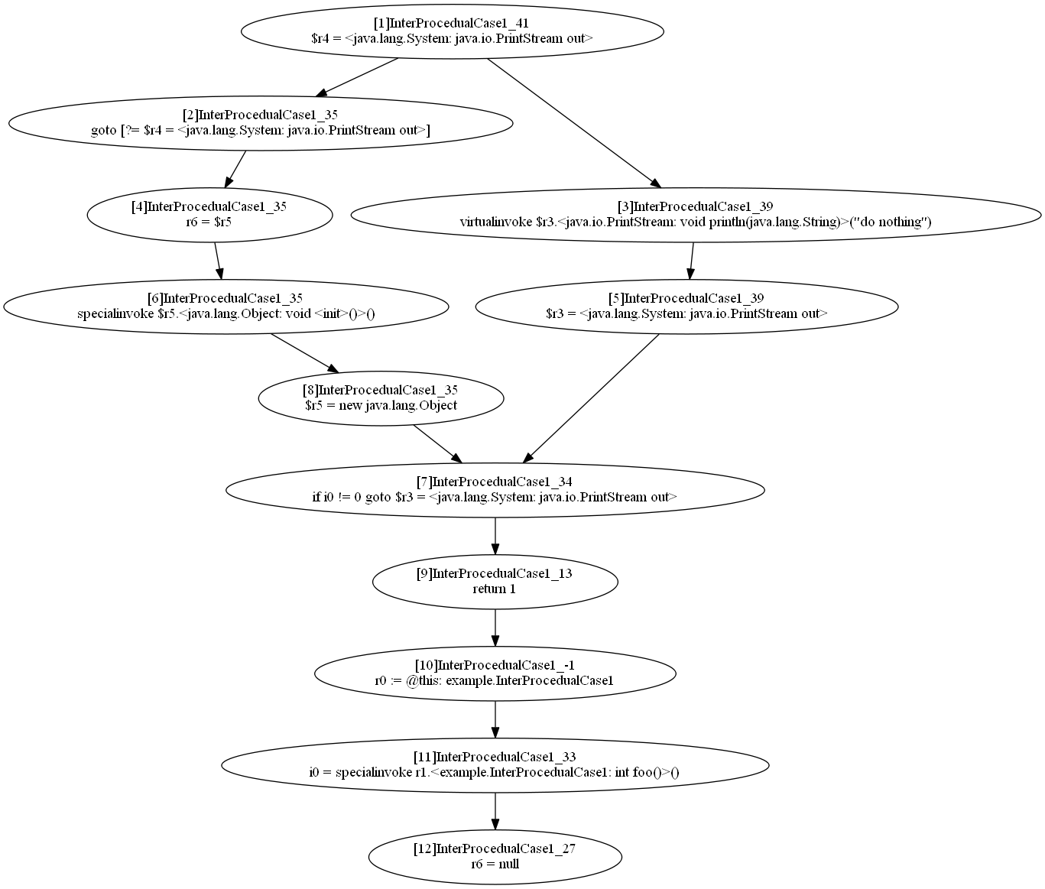
研究背景
研究内容
研究方案
总结
ICFG构建
Notes:
Spark Streaming

Slide 36
研究背景
研究内容
研究方案
总结
代码特征提取
前驱结点
前驱结点数目
调用方法类型（5种）
JDynamicInvokeExpr
JInterfaceInvokeExpr
使用的变量数量
表达式使用的变量数量
表达式类型（18种）
是否赋值null（0或1）
JAssignStmt
JBreakpointStmt
JEnterMonitorStmt
JExitMonitorStmt
JGotoStmt
……
JSpecialInvokeExpr
JStaticInvokeExpr
JVirtualInvokeExpr
是否赋值null
Notes:
Spark Streaming

Slide 37

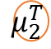

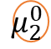


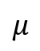

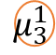

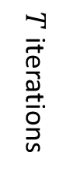
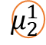



研究背景
研究内容
研究方案
总结
StructureToVector
4. 最后利用仿射变换计算整个图的向量
3. 最后一次迭代后，将所有节点的向量聚合在一起
+
$$W_{2}×$$
$$μ$$
$$μ_{1}^{T}$$
$$μ_{2}^{T}$$
$$μ_{3}^{T}$$
…
$T$ iterations
2，通过迭代，向量会对周围有联系的节点施加影响
$$μ_{1}^{1}$$
$$μ_{2}^{1}$$
$$μ_{3}^{1}$$
$$μ_{1}^{0}$$
$$μ_{2}^{0}$$
$$μ_{3}^{0}$$
$$x_{1}$$
$$x_{3}$$
1. 每个节点都包含特征向量
$$x_{2}$$
Code Graph
Xu X, Liu C, Feng Q, et al. Neural Network-based Graph Embedding for Cross-Platform Binary Code Similarity Detection[C]//Proceedings of the 2017 ACM SIGSAC Conference on Computer and Communications Security. ACM, 2017: 363-376.
Notes:
Spark Streaming

Slide 38
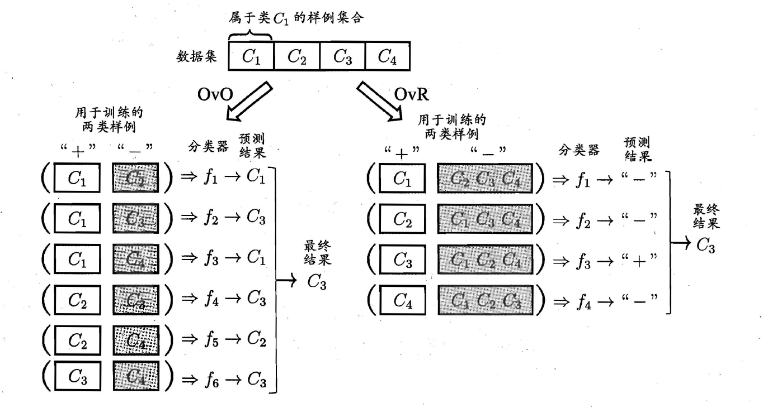
研究背景
研究内容
研究方案
总结
分类模型
Notes:
Spark Streaming

Slide 39
研究背景
研究内容
研究方案
总结
评判标准
置信度
检测结果
工具A
0
0
1
存在bug的概率
模型
工具B
1
1/2
1
1/2
工具C
1
1/2
0
Notes:
Spark Streaming

Slide 40
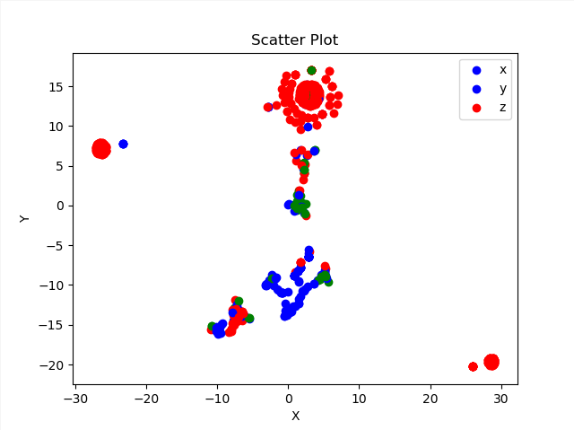
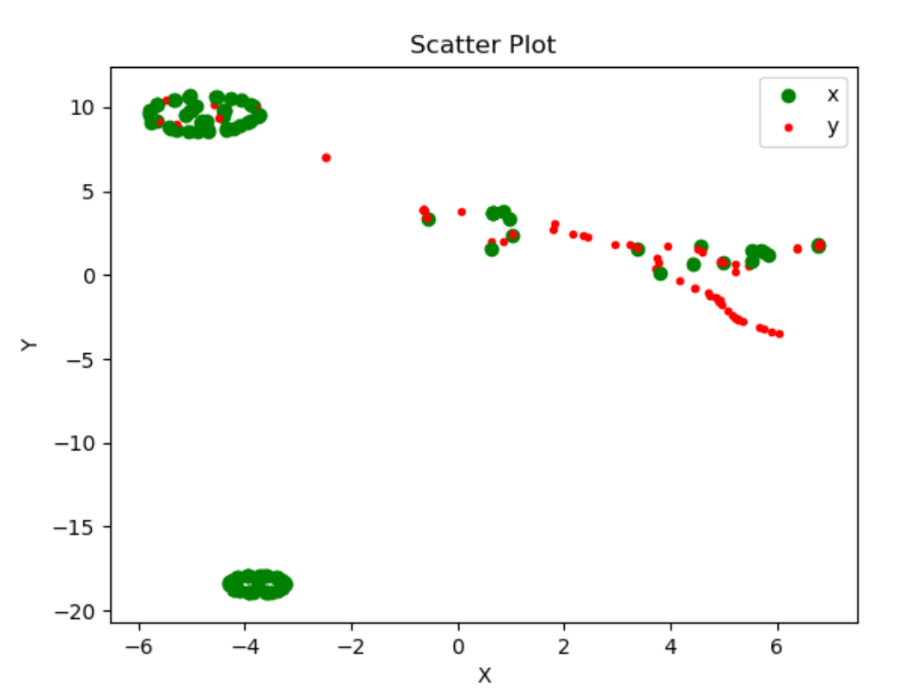
研究背景
研究内容
研究方案
总结
实验结果
 | Findbugs | Jlint | Infer | Fortify | 模型
准确率 | 0.59 | 0.41 | 0.55 | 0.61 | 0.72
Notes:
Spark Streaming

Slide 41
总结
It was the best of times, it was the worst of times; it was the age of wisdom, it was the age of foolishness.

Slide 42
研究背景
研究内容
研究方案
总结
A
对于静态代码检测，多种工具的交叉验证可以弥补单一工具高误报率的缺陷，大幅提高检测报告的实用性
B
对程序的控制流图进行向量化，然后利用深度学习方法可以有效分类相似代码，如果利用不同工具的检测能力进行分类，可以有效优化多工具交叉检测缺陷的能力。
C
将深度学习理论应用在静态代码分析领域有很好的前景

Slide 43
THANKS

Slide 44
Jlint
Fortify
Findbugs
Infer
4933
87
14
354
206
3404
46
5051
3766
170
63
35
5402

Slide 45
SCM
1
SVN
2
User
Jenkins
IDEA
Maven
5
3
SonarQube
SonarScanner
MySQL
BIT-Detector
4

Slide 46
SonarQube
报告生成
报告排序
报告提交
模型预测
分析域提取
控制流图构建
特征抽取
结果预测
交叉验证
报告归一化
报告分类
工具检测
Findbugs
Jlint
Infer
Fortify
配置加载
properties
Jenkins

Slide 47
ONIST
OWASP
LeetCode
Teaching
ACM
……

Slide 48
for(int i = 1;i <= 10; i++){
count = count + 1;
}
int i = 1
i <= 10
i++
count = count + 1
int
i = 1
i
<=
10
count
=
count + 1
i
=
1
i
++
count
+
1

Slide 49
源代码
抽象语法树
寻找点位并构造缺陷源
编译并执行
成功捕获缺陷
生成用例并标注信息

Slide 51
1
2
3
4
5
9
6
7

